Slide 1
Score My Day
지난날의 통계를 기반으로 앞으로의 일정 관리
정병주

Slide 2
개발 배경
국비교육을 진행하는 중 지난 시간을 되돌아보니 제대로 시간을 보내는지에 대한 확신 부족
기존의 플래너들은 앞으로의 일정을 소화하는데에 주로 초점
지난날들의 분석을 토대로 앞으로의 계획을 더욱 탄탄히 하고자 하는 의도

Slide 3
구현 목표
빡빡한 일정을 보내는 중 지난날을 되돌아보는데 최적화 된 플래너 서비스
지난날의 평가를 통해 일정 조율과 하루 하루의 만족도를 통계 그래프로 한눈에 파악
다이어리와 같이 상세 입력 항목이 있어 구체적으로 분석하기에도 용이

Slide 4
구현 목표
사용자 계정 가입, 로그인
gmail api를 활용한 메일 인증
fullcalendar 달력 api 활용한 플래너
설문을 통한 통계자료 생성
chart.js를 통한 통계자료의 시각화

Slide 5
개발환경
JAVA / HTML5 / CSS3 / jsp / javascript / jQuery
ApacheTomcat 9.0
OracleDB
eclipse
API
----------------------------
fullcalendar 5.6.0
chart.js 2.8.0
gmail (javax.mail-1.6.1)

Slide 6
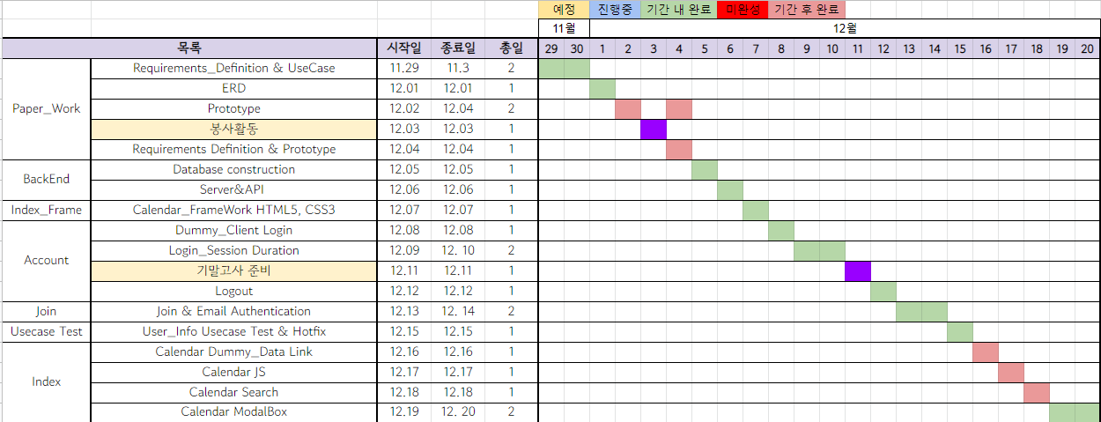
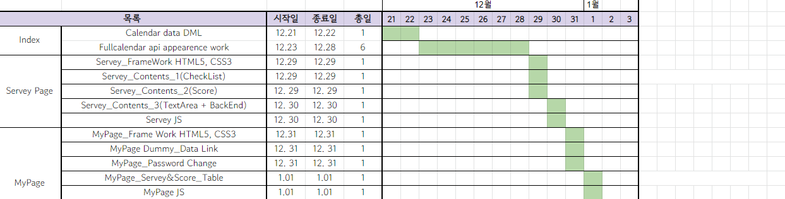
일정

Slide 7
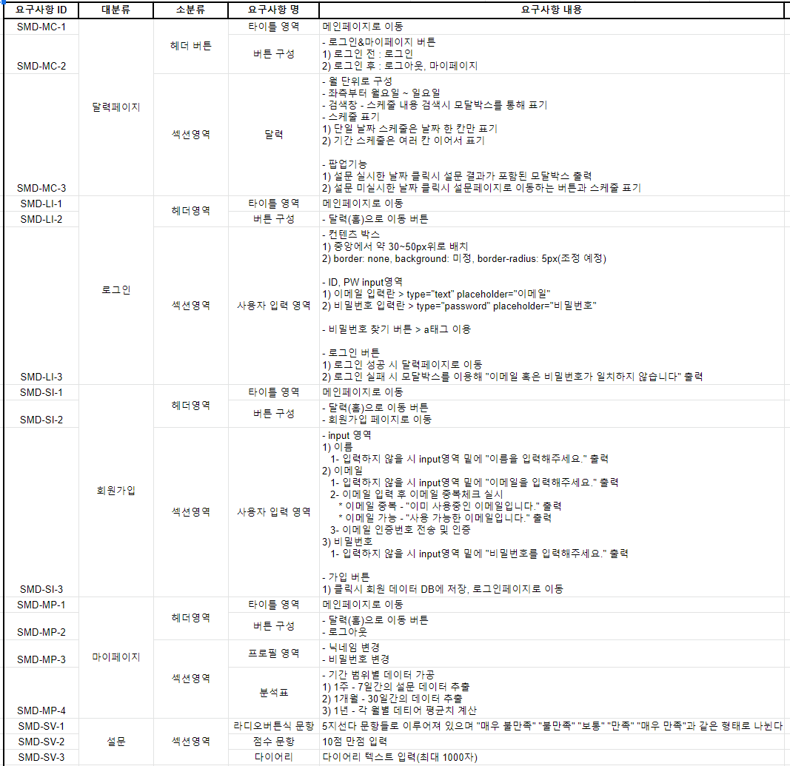
요구사항 정의서

Slide 8
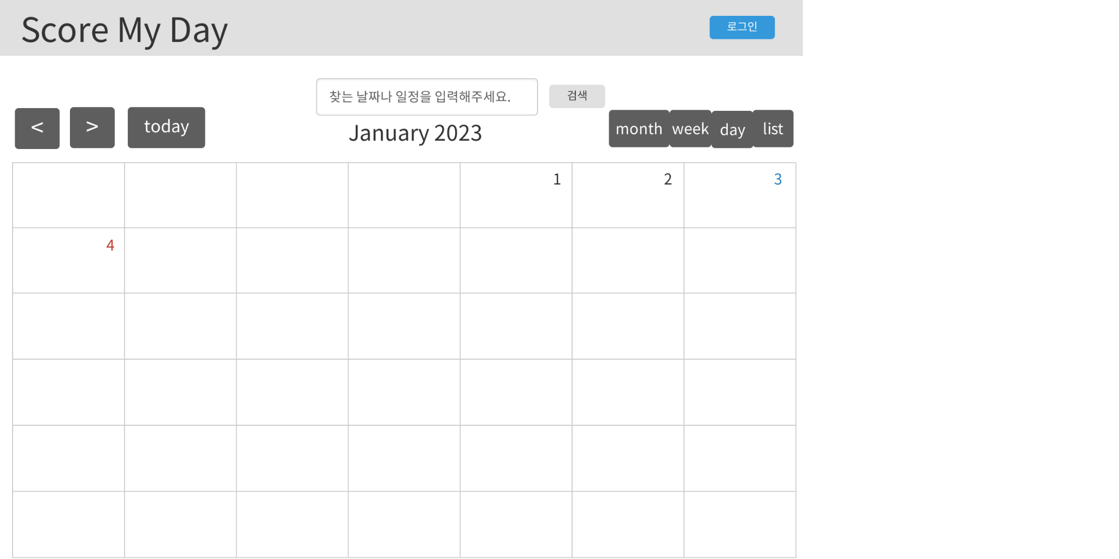

Slide 9
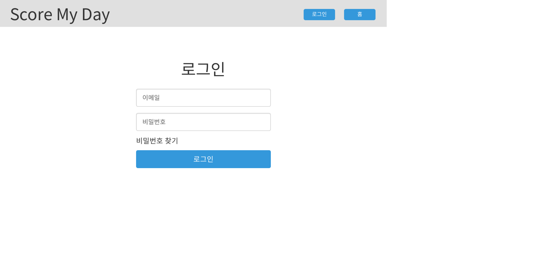

Slide 10
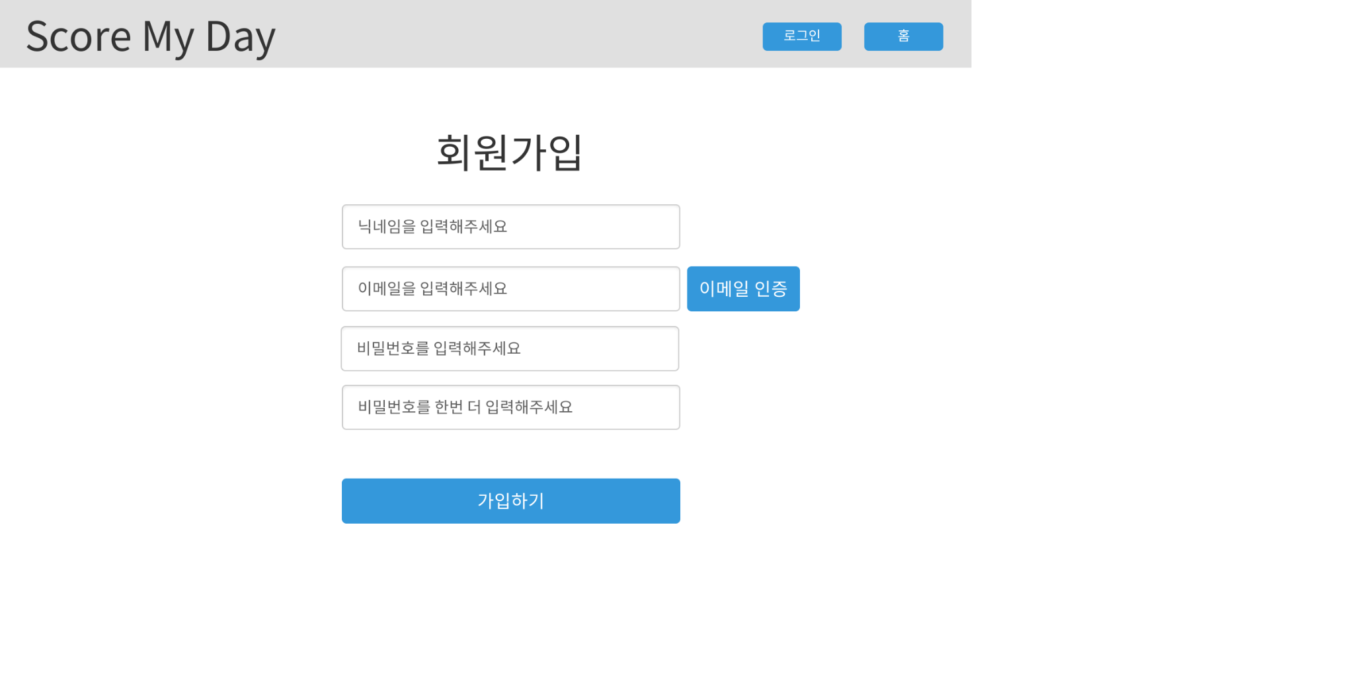

Slide 11
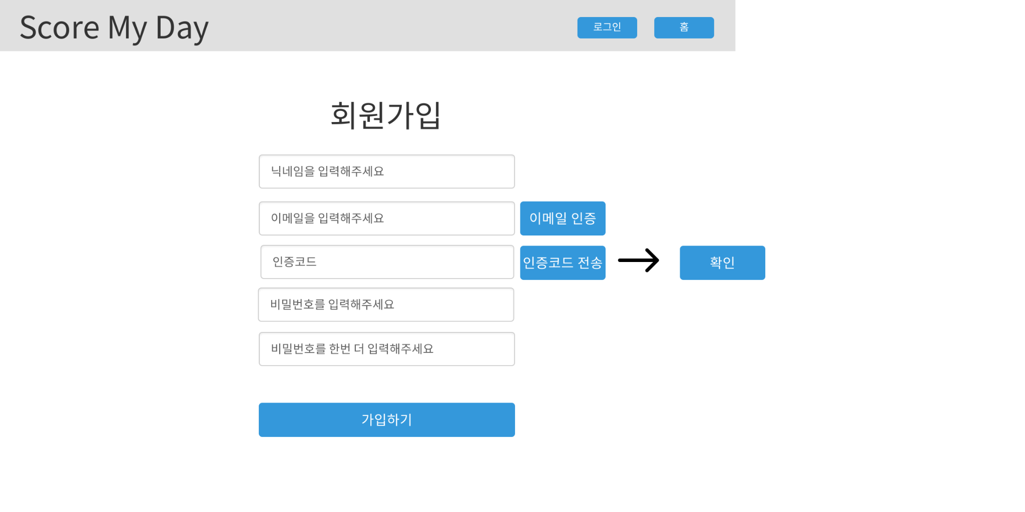

Slide 12
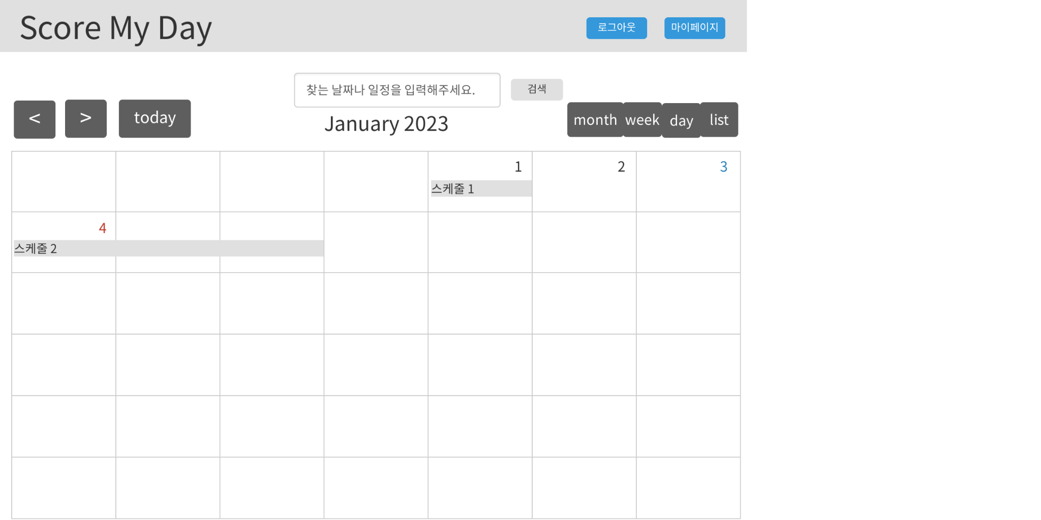

Slide 13
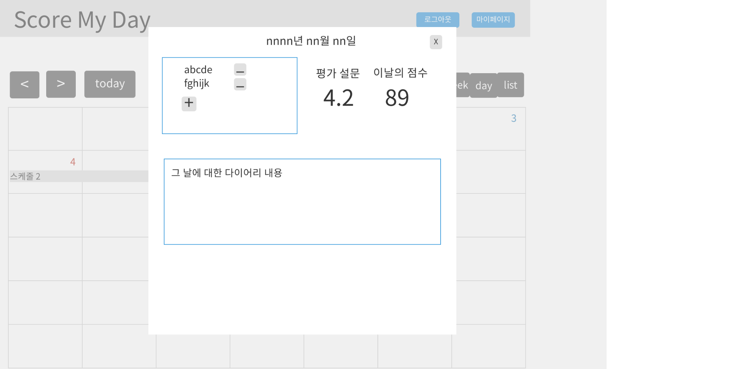

Slide 14
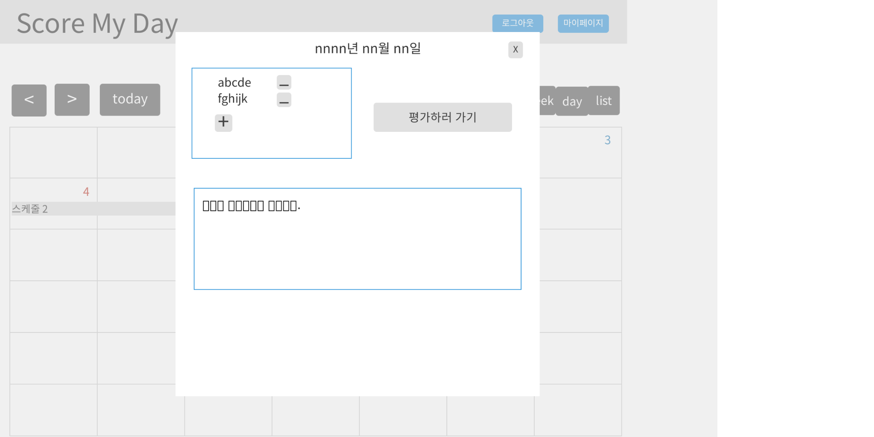

Slide 15
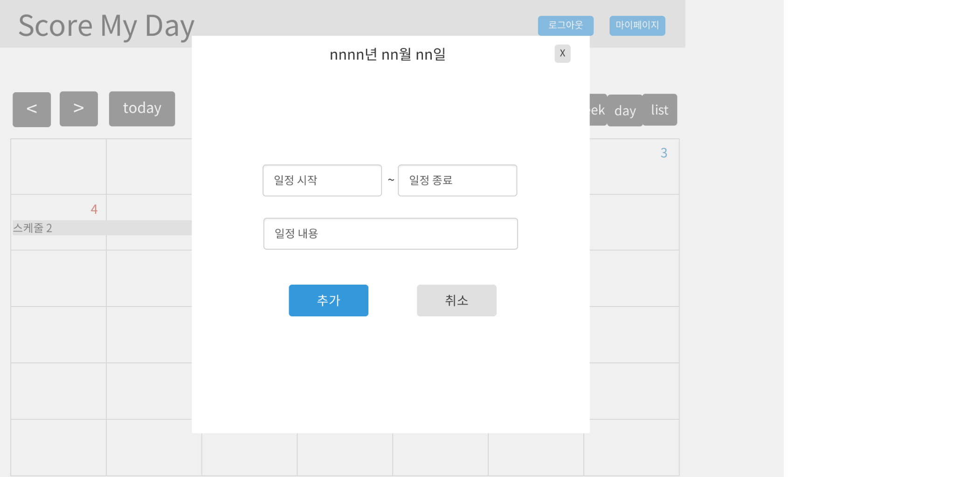

Slide 16
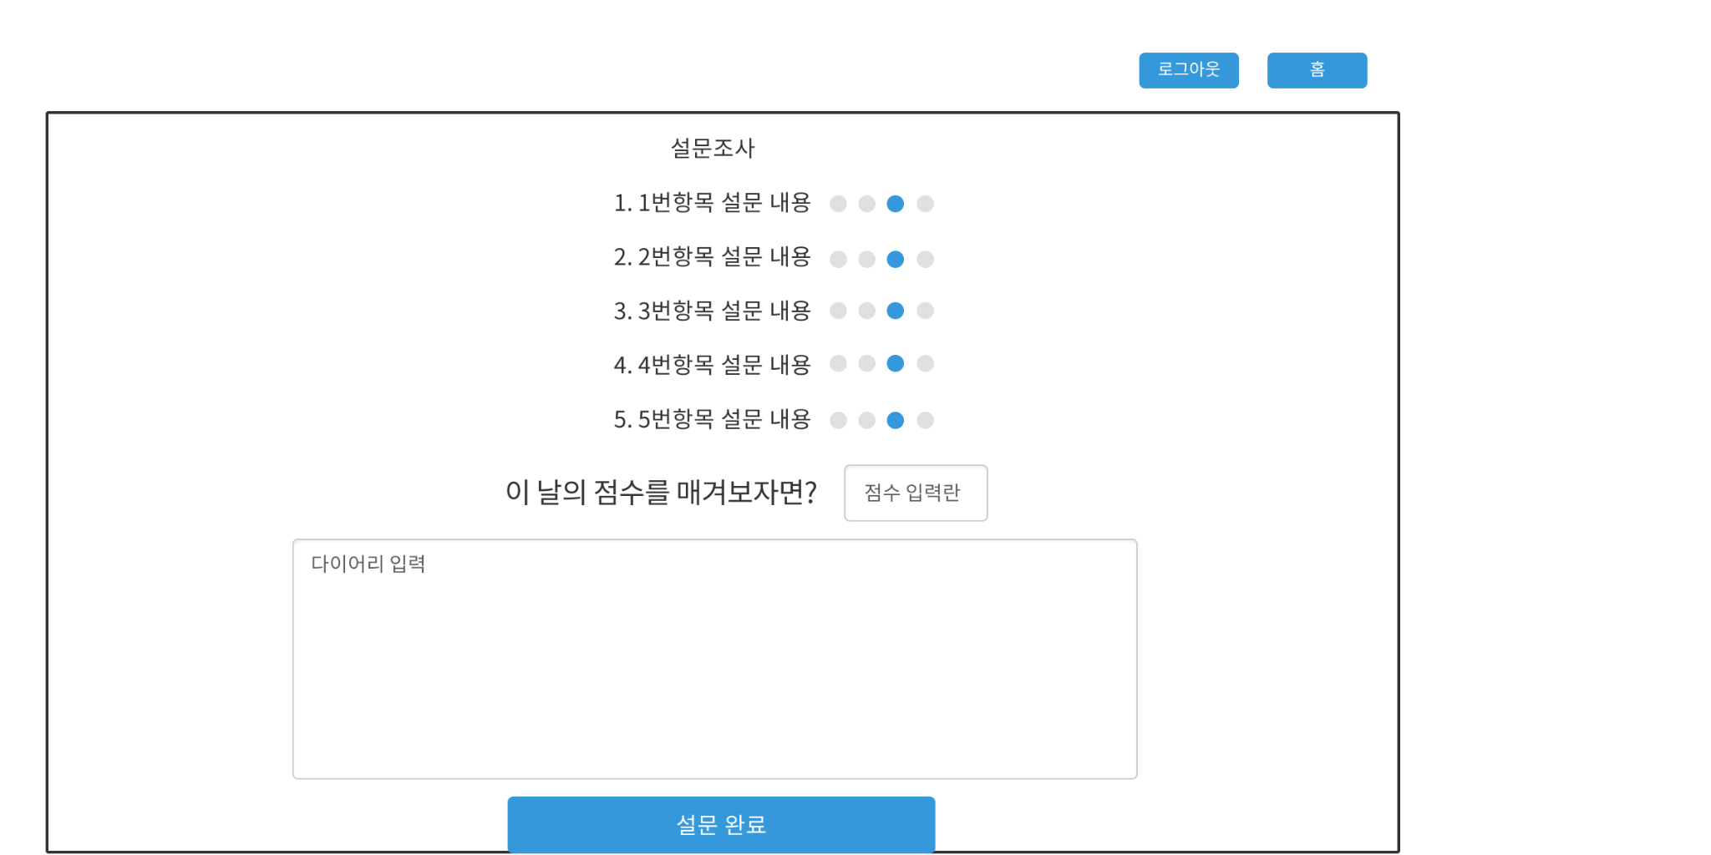

Slide 17
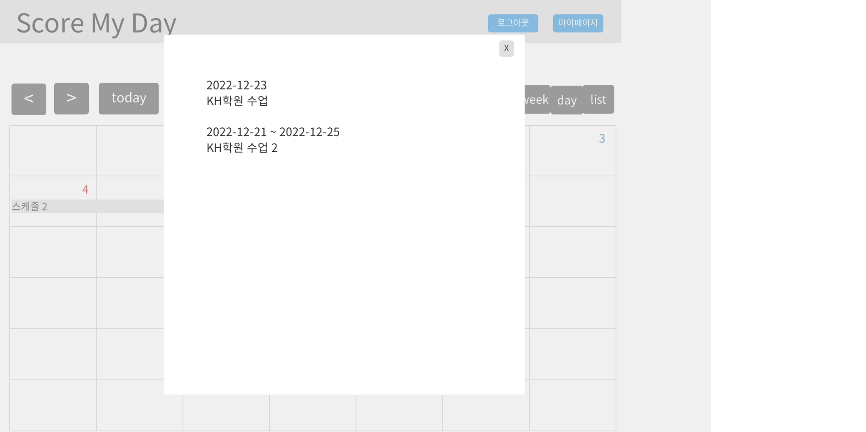

Slide 18
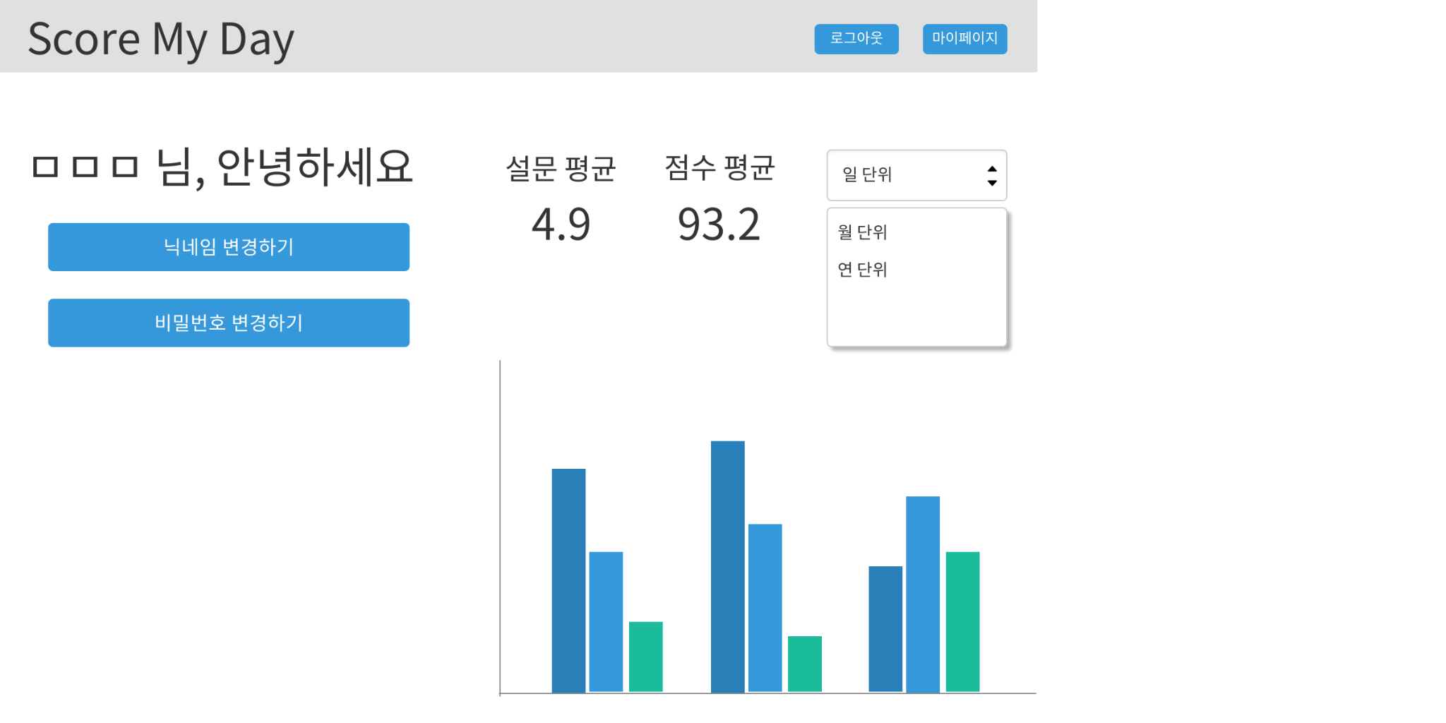

Slide 19
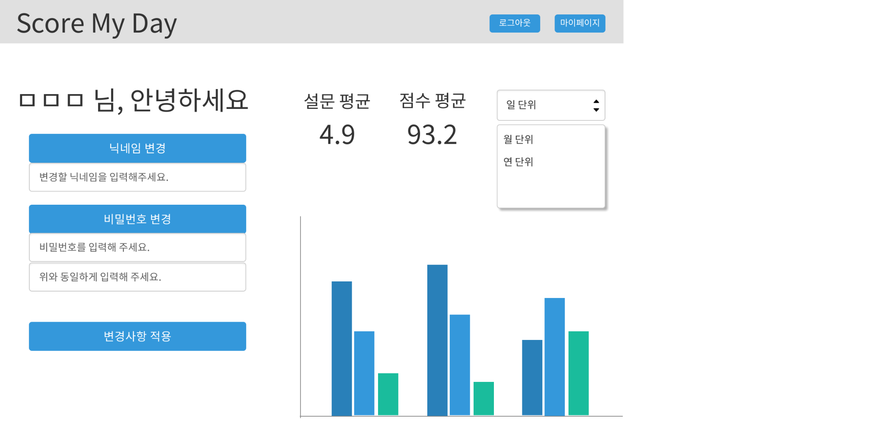

Slide 20
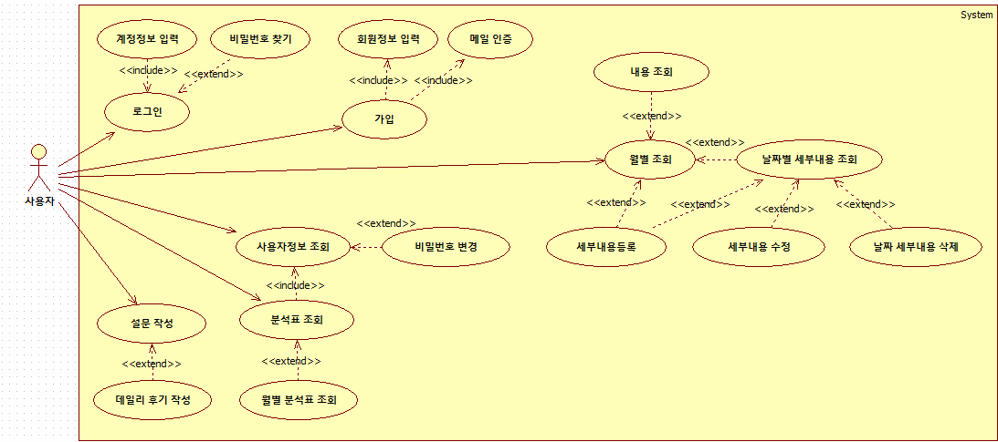
유스케이스 다이어그램

Slide 21
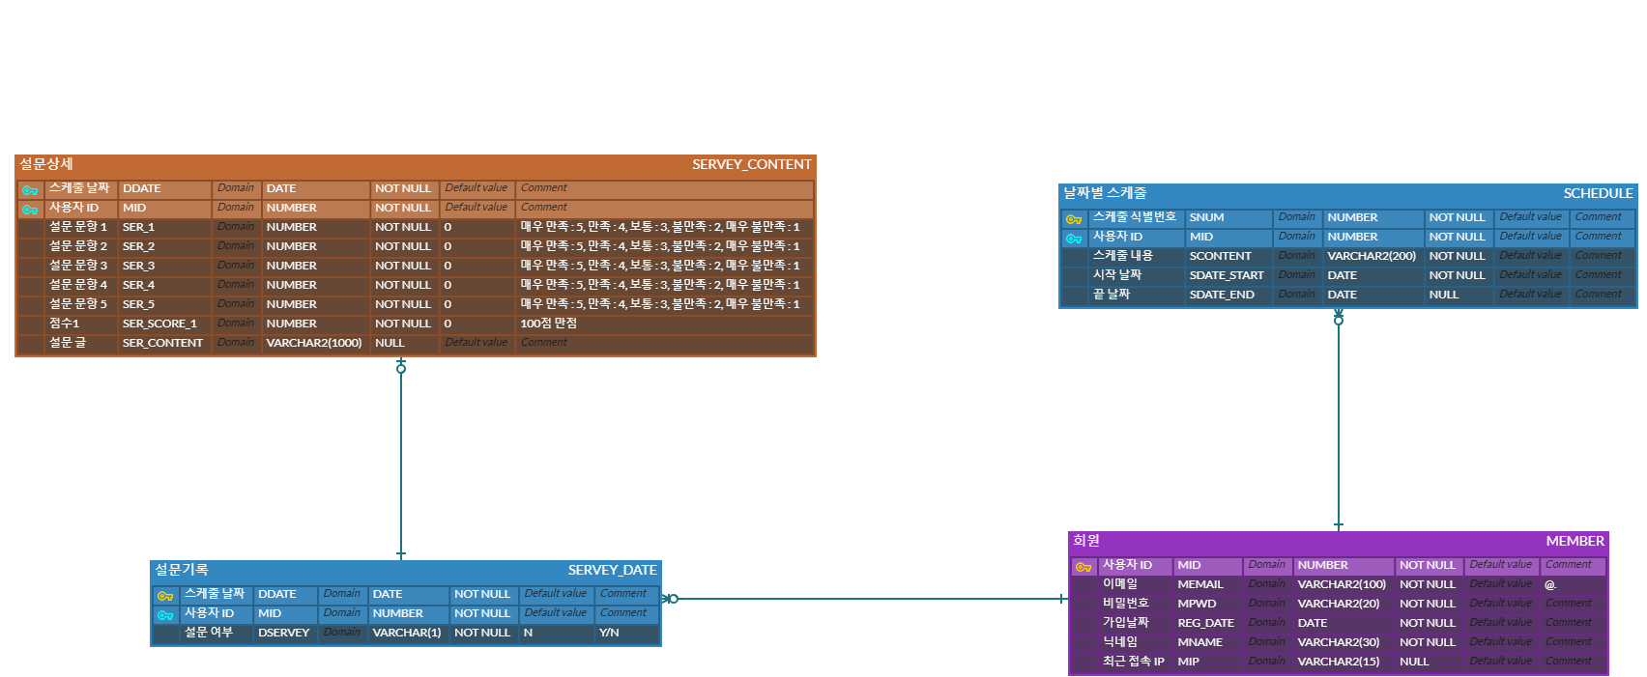
ERD

Slide 22
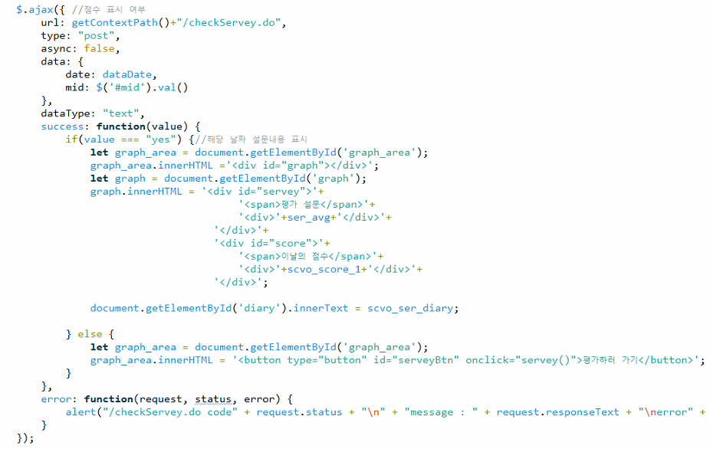
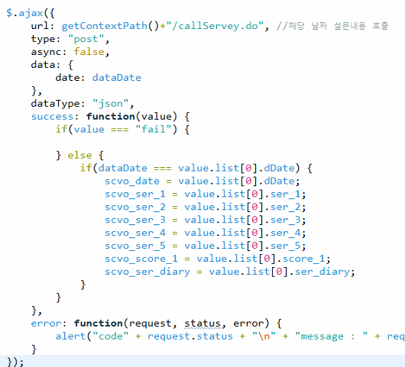
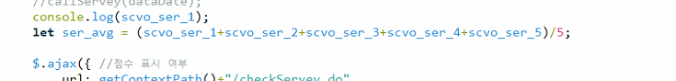
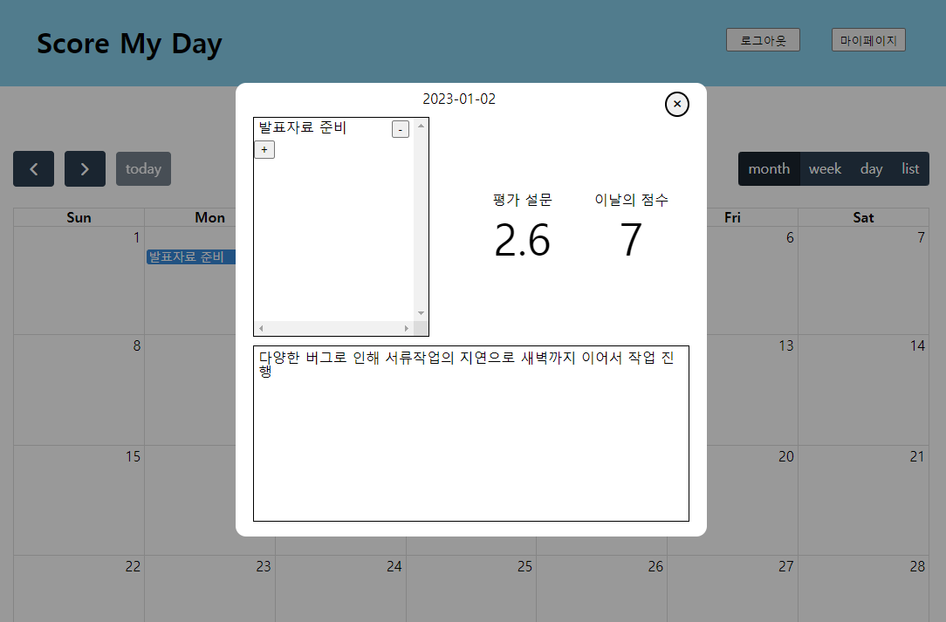
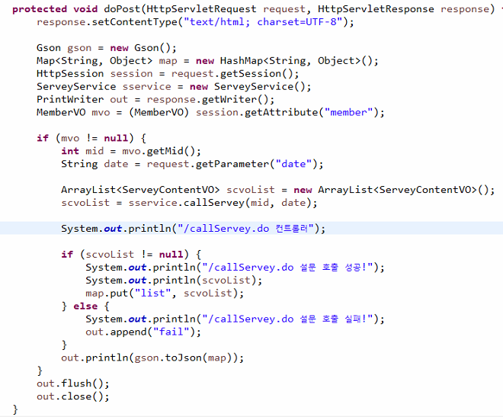
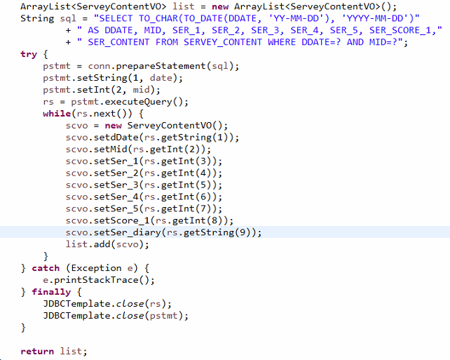
스토리보드 - 특정 날짜 통계

Slide 23
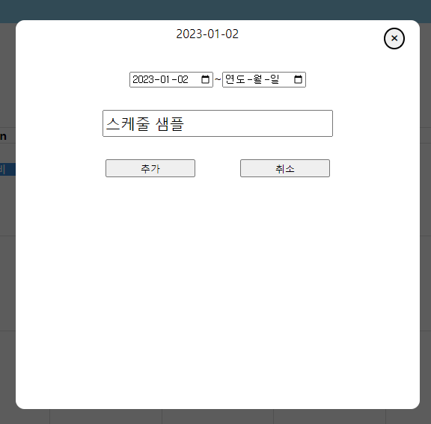
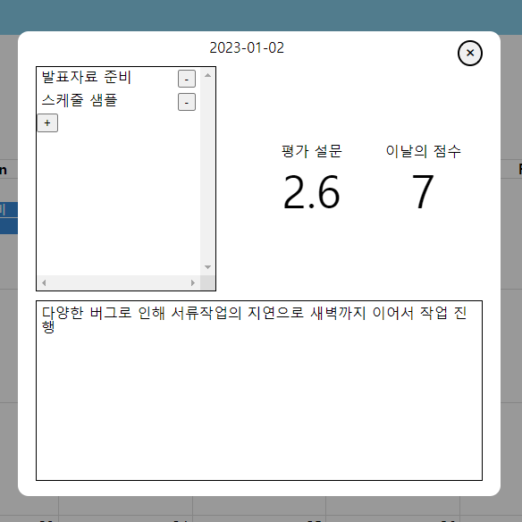
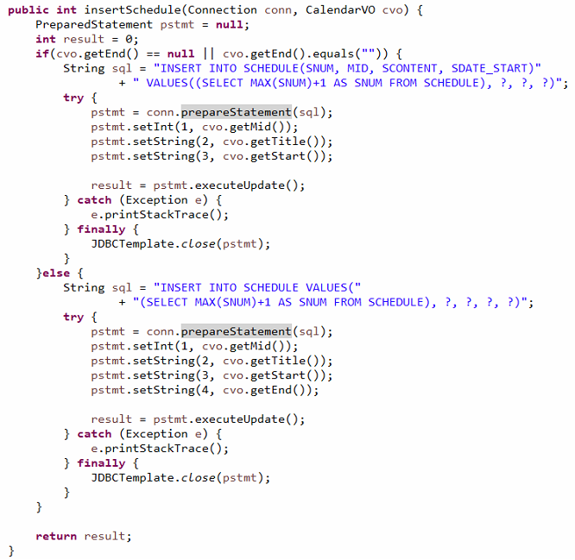
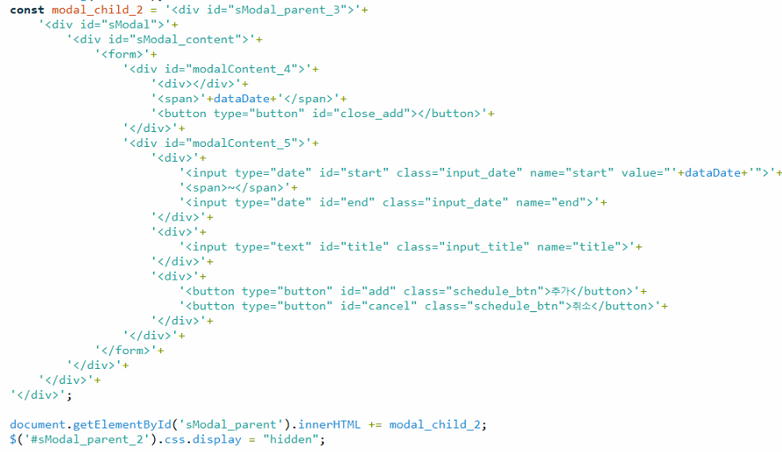
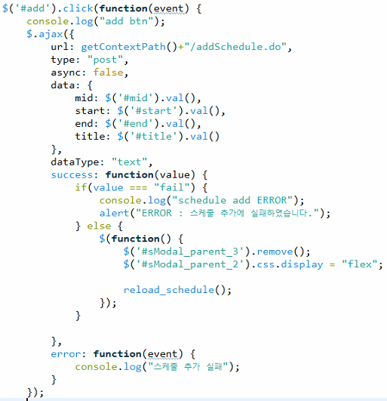
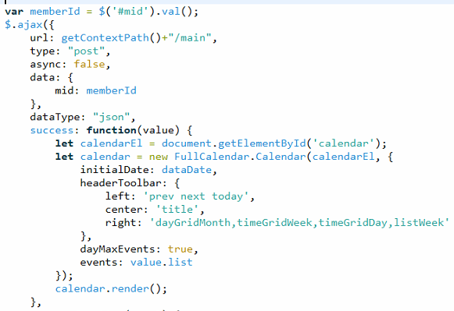
스토리보드 - 스케줄 추가

Slide 24
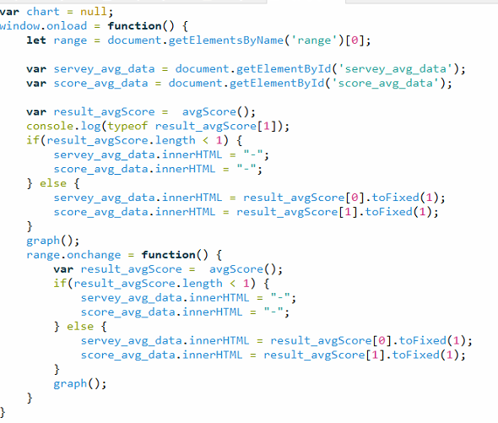
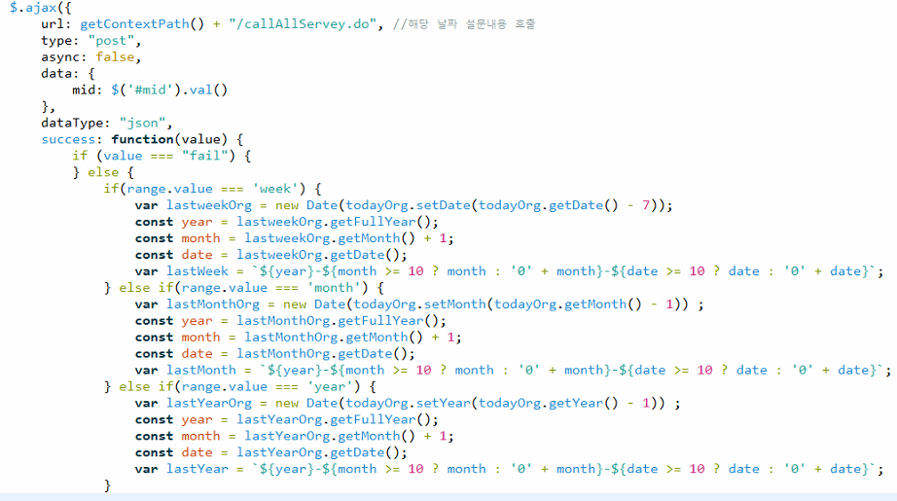
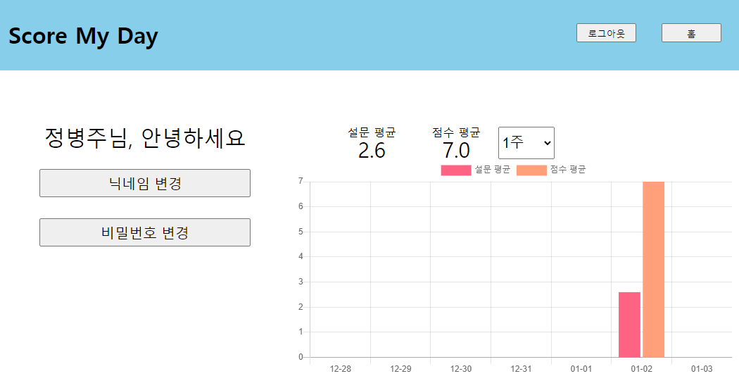
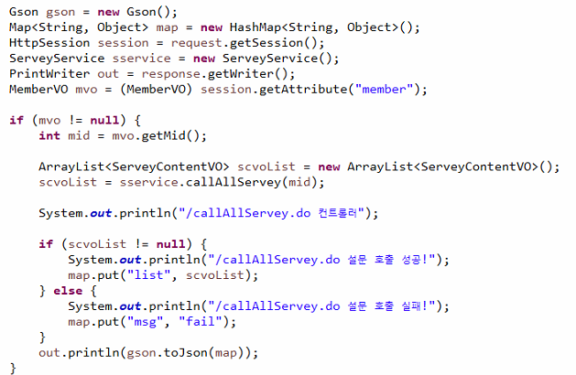
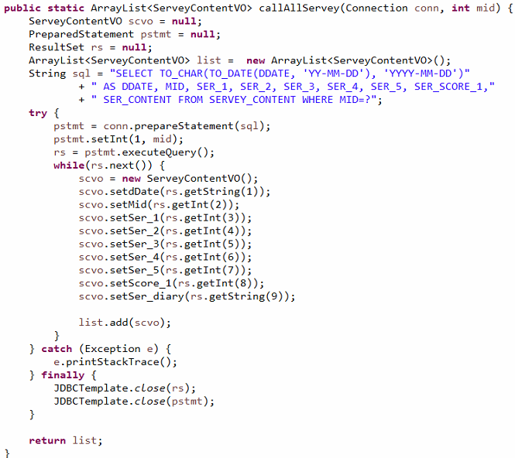
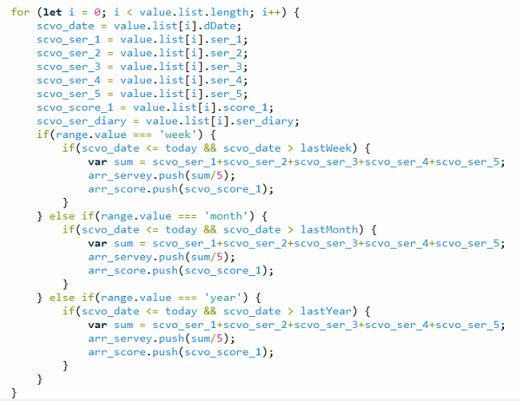
스토리보드 - 기간별 설문 통계

Slide 25
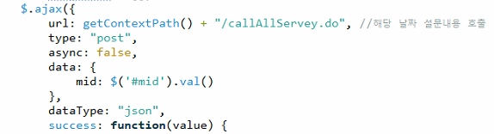
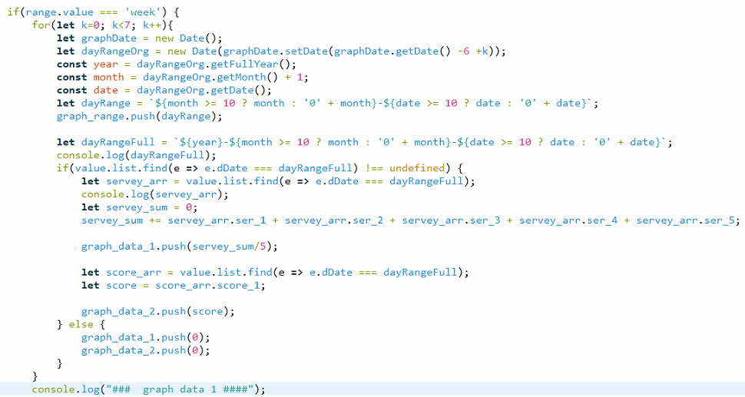
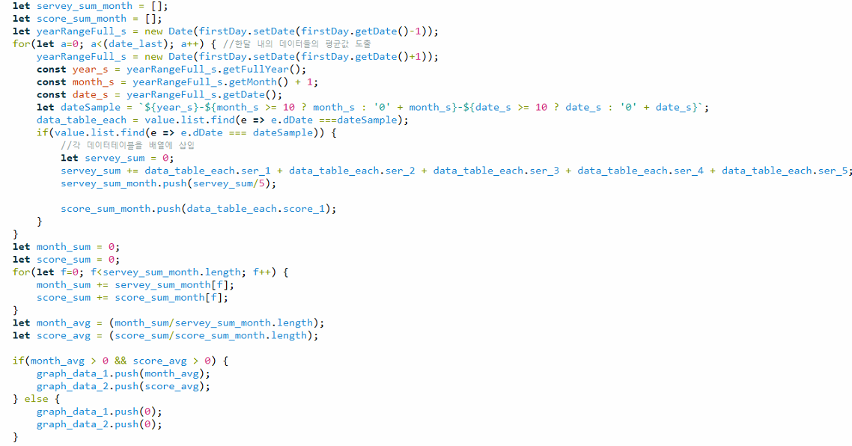
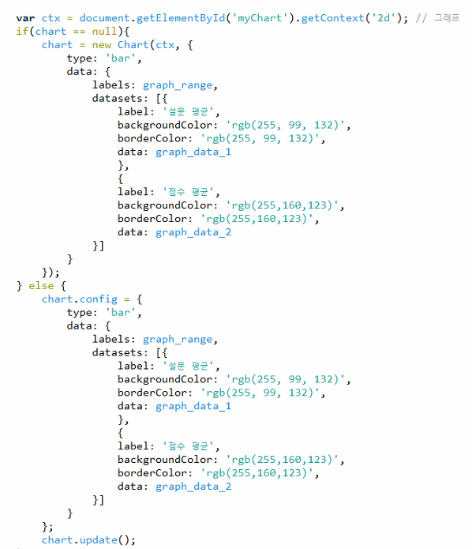
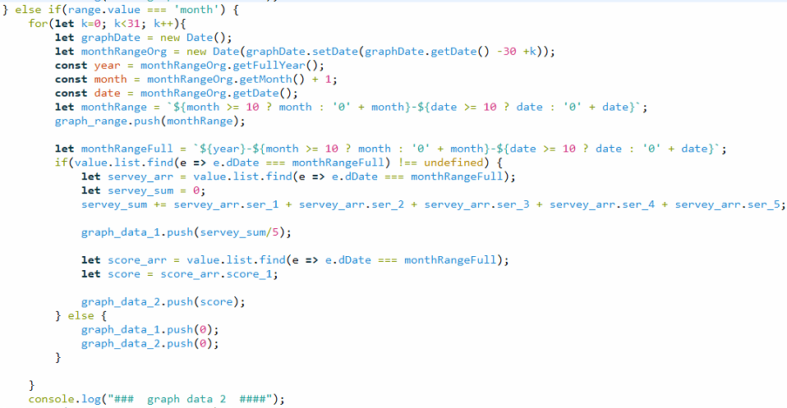
스토리보드 - 기간별 그래프 통계

Slide 26
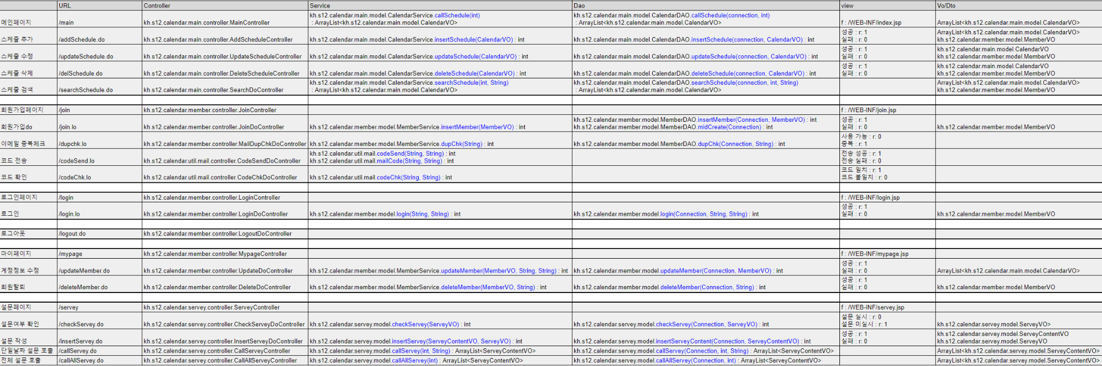
클래스다이어그램 및 구조

Slide 27
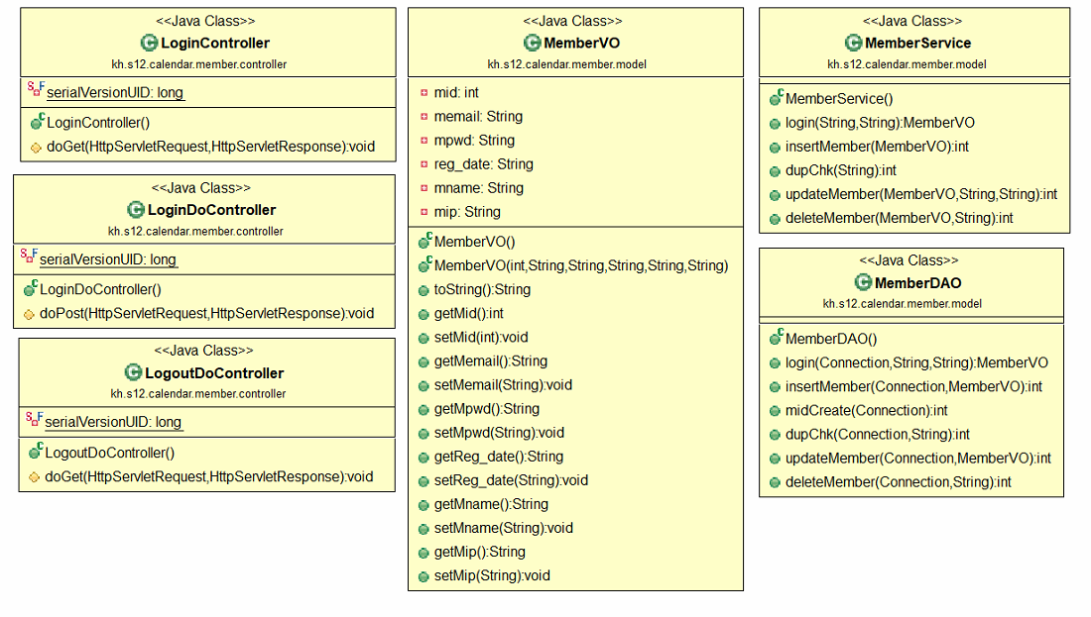
클래스다이어그램 - 로그인, 로그아웃

Slide 28
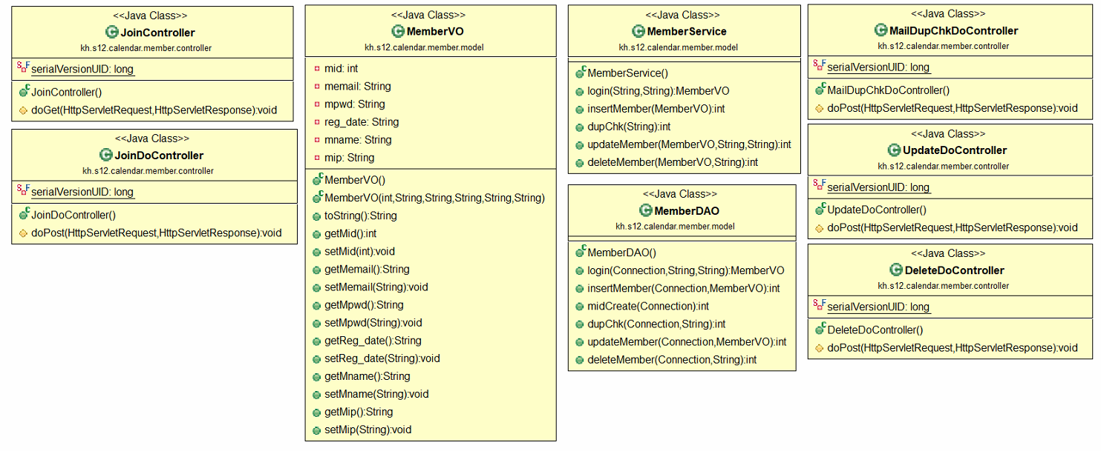
클래스다이어그램 - 회원가입

Slide 29
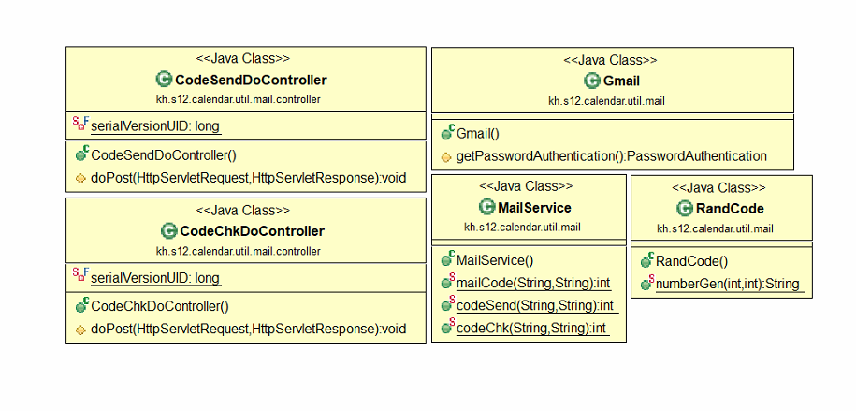
클래스다이어그램 - 메일

Slide 30
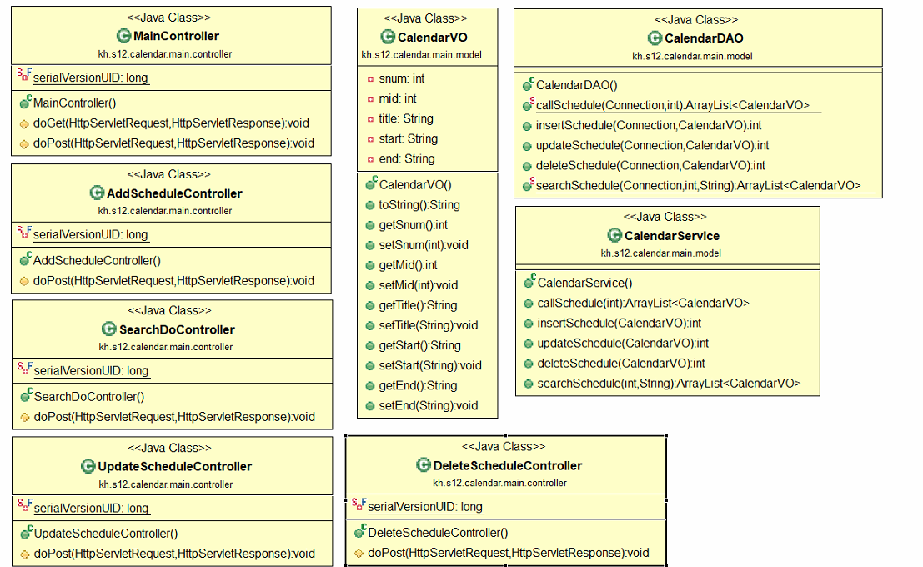
클래스다이어그램 - 스케줄

Slide 31
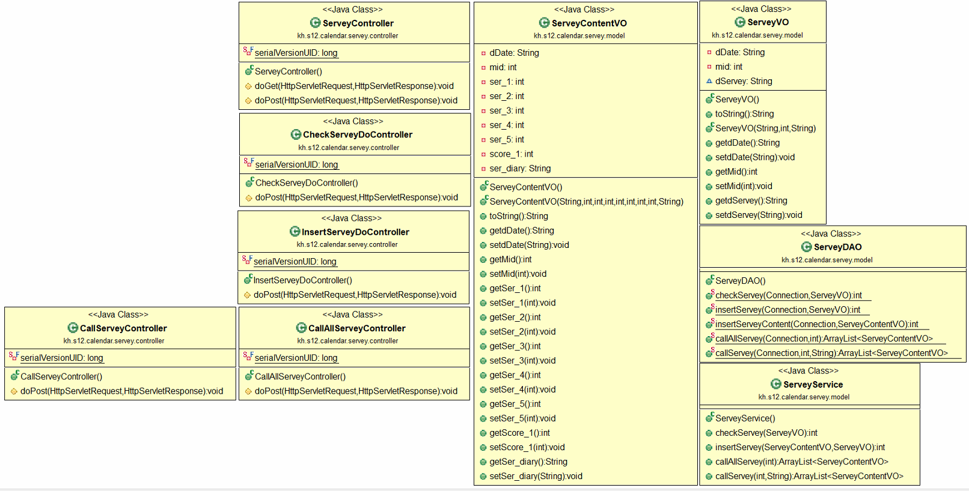
클래스다이어그램 - 설문

Slide 32
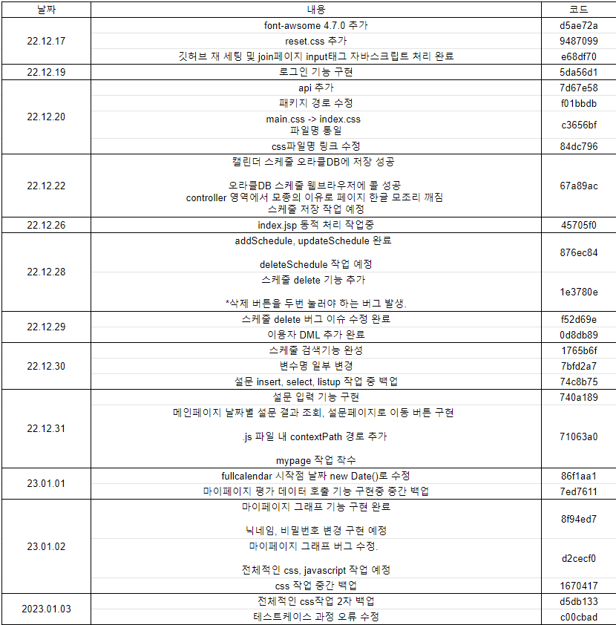
히스토리

Slide 33
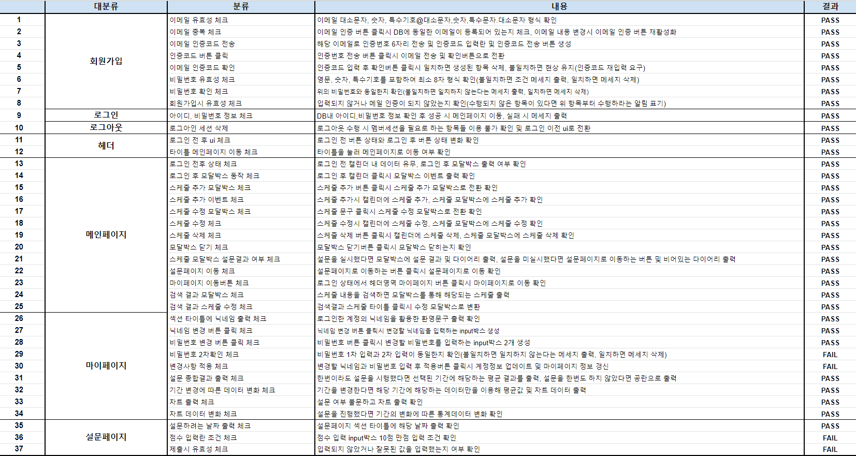
테스트 케이스

Slide 34
사후평가
스케줄 지연 사유
오픈api를 사용하면서 api에 대한 분석이 제대로 이루어지지 않은채로 작업을 진행해 일정에 큰 차질이 발생
주먹구구식 문서작업
이후 추가 작업 사항
로그인 페이지 비밀번호 찾기 기능 (메일로 비밀번호 전송)
마이페이지 닉네임, 비밀번호 변경 기능(javascript를 이용해 컨트롤러에 링크)
캘린더에서 범위기간 스케줄이 하루 빠진채 표기되는 버그 수정 (수정 방법은 알았으나 원인을 모르는 상태)
설문 페이지 설문 문항 구성, 점수 입력란 조건 작성
설문페이지 전체적인 css작업
마이페이지 그래프의 개선
반복적으로 수행되는 DB접속을 최소화(공통되는 ajax를 통합)
로그인 여부에 따른 특정 페이지 접근 통제
컨트롤러로 전달되는 데이터 통일화 (어떤곳은 페이지의 mid값, 어떤곳은 세션의 mid값)

Slide 35
감사합니다

